Slide 1

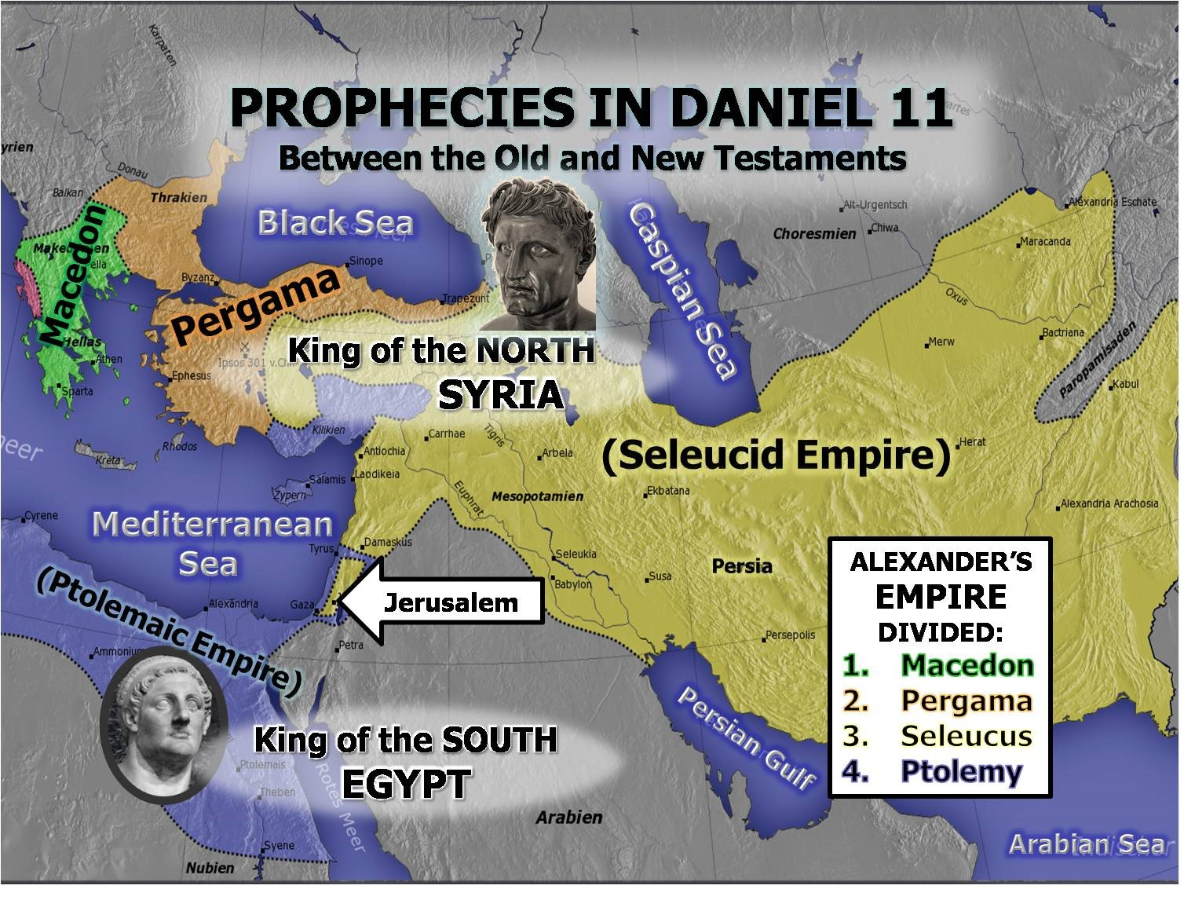
De koning van het Noorden en de islamitische statenbond in de eindtijd!
Kenneth Johannes

Slide 2
De toenemende invloed van de islam (Openb. 9:14-19)
Met het losmaken van de engelen komt er een groot leger naar voren
De vier engelen mobiliseren deze legers
Het leger bestaat uit paarden met ruiters
Ze vormen samen een leger van 200 000 000 ruiters
Het is mogelijk dat dit getal letterlijk genomen moet worden

Slide 3
Het kunnen ook demonische machten zijn
Deze machten komen uit het oosten
Mijns inziens kunnen we bij deze legers denken aan de grote invloed van de islam
Hun demonische invloed wordt wereldwijd steeds groter

Slide 4
Koning van het Noorden
Een Assyriër? (Gen. 31:23; Jes. 10:5)
Hij laat het oud-Assyrische Rijk opleven
Hij trekt het Sieraadland binnen
(Dan. 11:41)
Een verderfelijke raadsman
(Nah. 1:11; 3:18)
Hij is vol van zichzelf
(Jes. 10:13)

Slide 5
De koning van het Noorden
De Arabische Liga is een organisatie van 22 Arabische landen en gebieden die in 1945 werd opgericht om samenwerking tussen de lidstaten te bevorderen en de gemeenschappelijke belangen te behartigen. De volgende landen maken op dit moment deel uit van de Arabische Liga: Algerije, Bahrein, Comoren, Djibouti, Egypte, de PA, Irak, Jemen, Jordanië, Koeweit, Libanon, Libië, Marokko, Mauritanië, Oman, Qatar, Saudi-Arabië, Soedan, Somalië, Syrië, Tunesië en de Verenigde Arabische Emiraten.

Slide 6
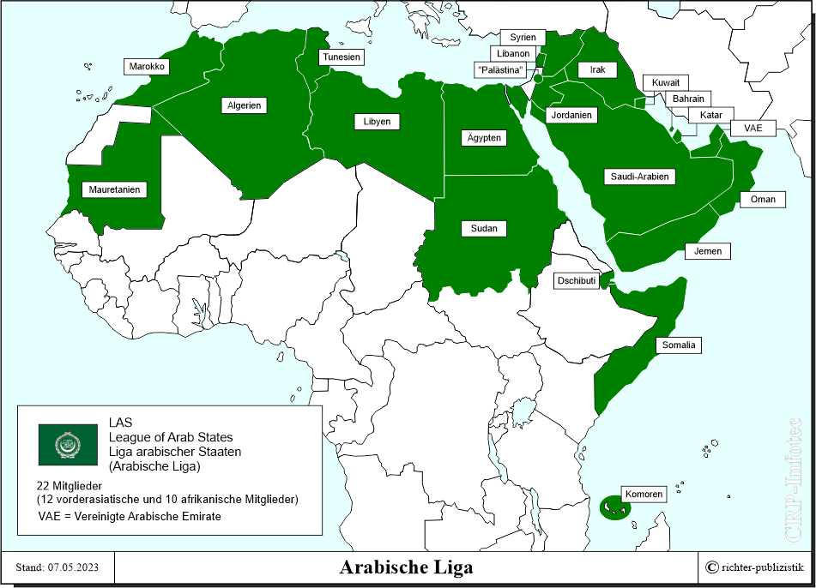
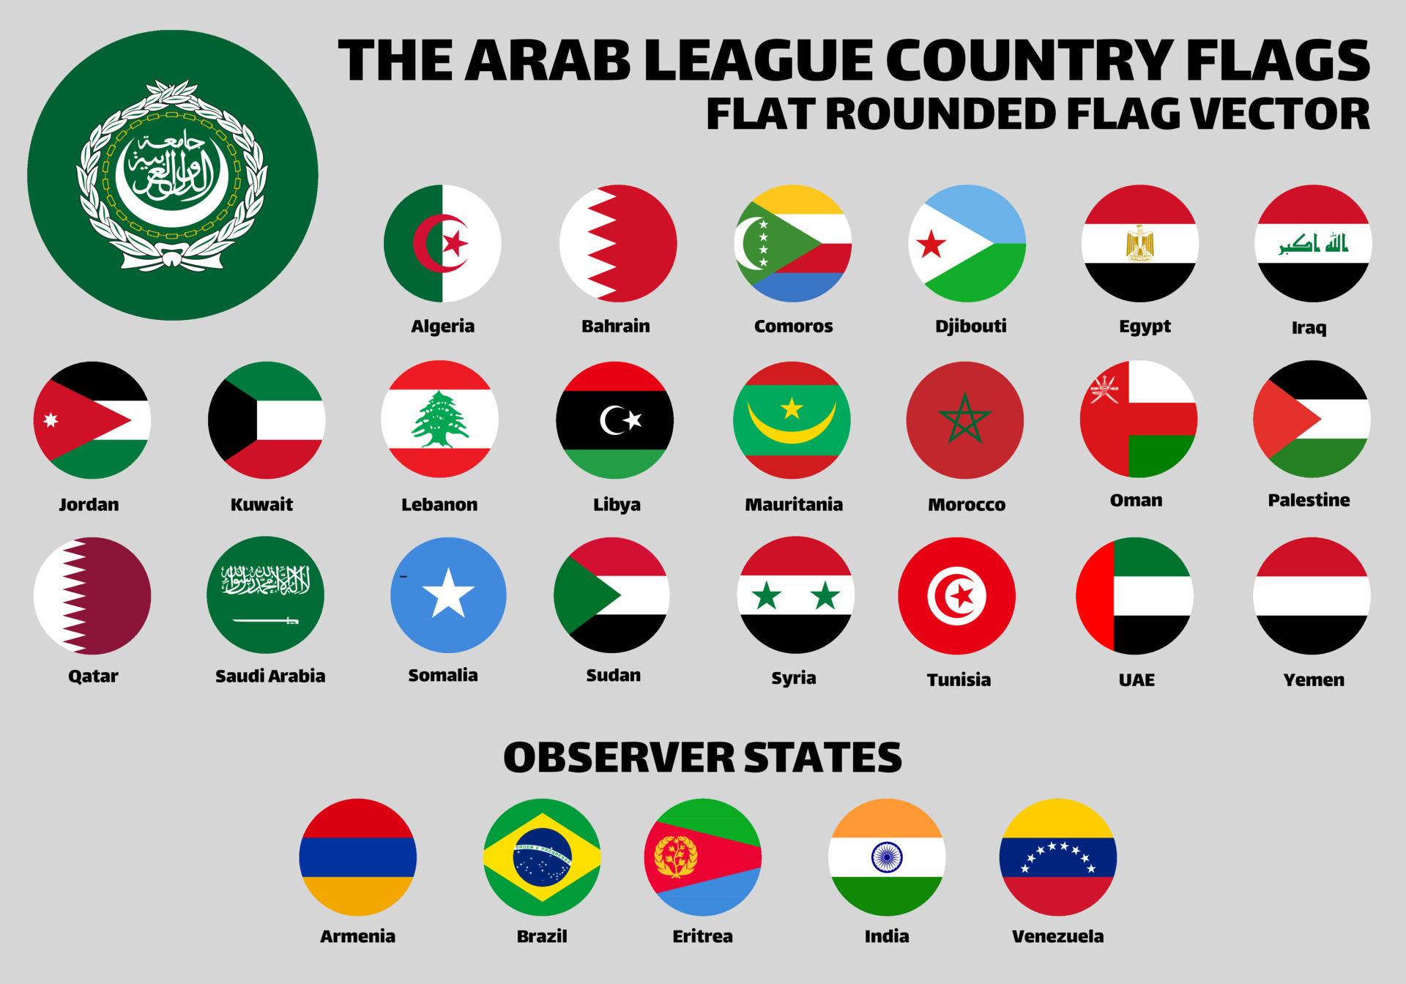
De Arabische Liga
Komt de koning uit het Noorden voort uit de Arabisch Liga?
Het is een mix van soennitische en sjiitische moslimlanden

Slide 7
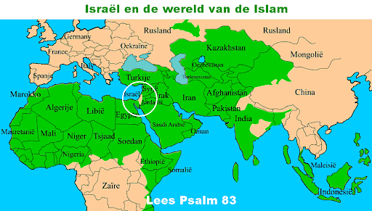
Sjiisme
Israël en de wereld van de islam
De sjiieten leven tegenwoordig in onder meer Iran, Irak, Bahrein, Jemen en Libanon
Ze vormen circa 10 procent van de moslims wereldwijd
Als het eind der tijden aanbreekt, zou Al-Mahdi opnieuw verschijnen en voor oprechte gelovigen breekt dan een tijd van vrede aan die zeven jaar zal duren

Slide 8
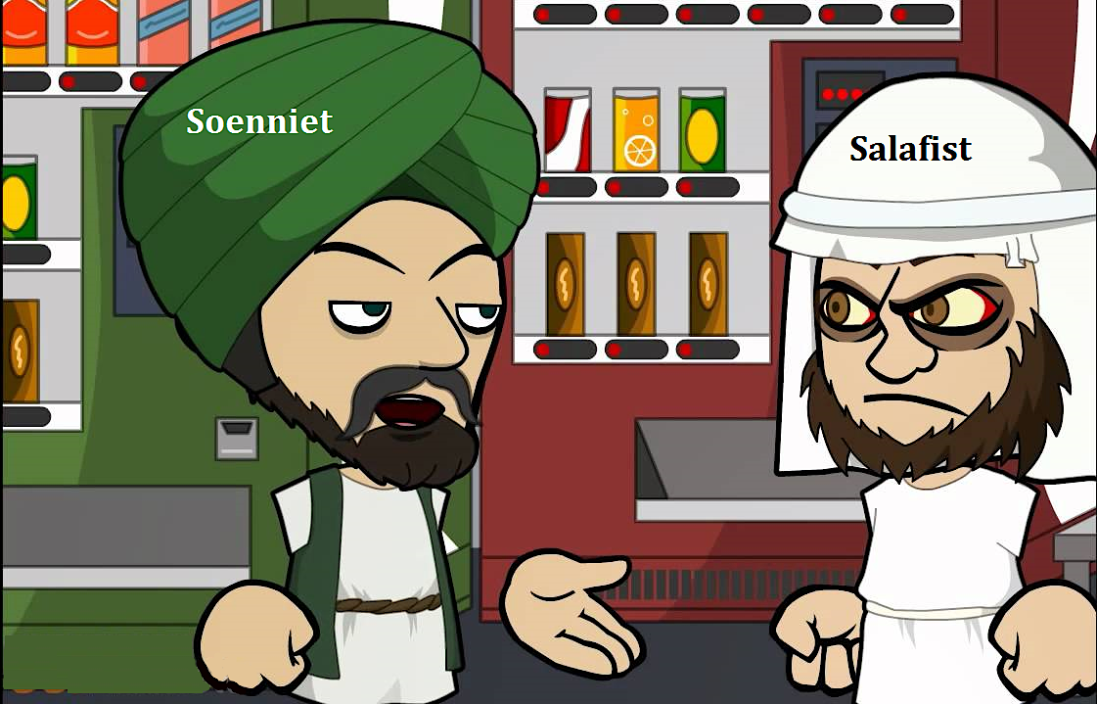
Soennisme
Israël en de wereld van de islam
De soennieten zijn vooral in Turkije, Pakistan, India, Afghanistan, Egypte, Noord- en West-Afrika, Saudi-Arabië, Maleisië en Indonesië
Ze vormen circa 90 procent van de moslims wereldwijd
De sharia is in het soennisme belangrijker dan in het sjiisme vanwege de letterlijke interpretatie die het soennisme voorstaat

Slide 9
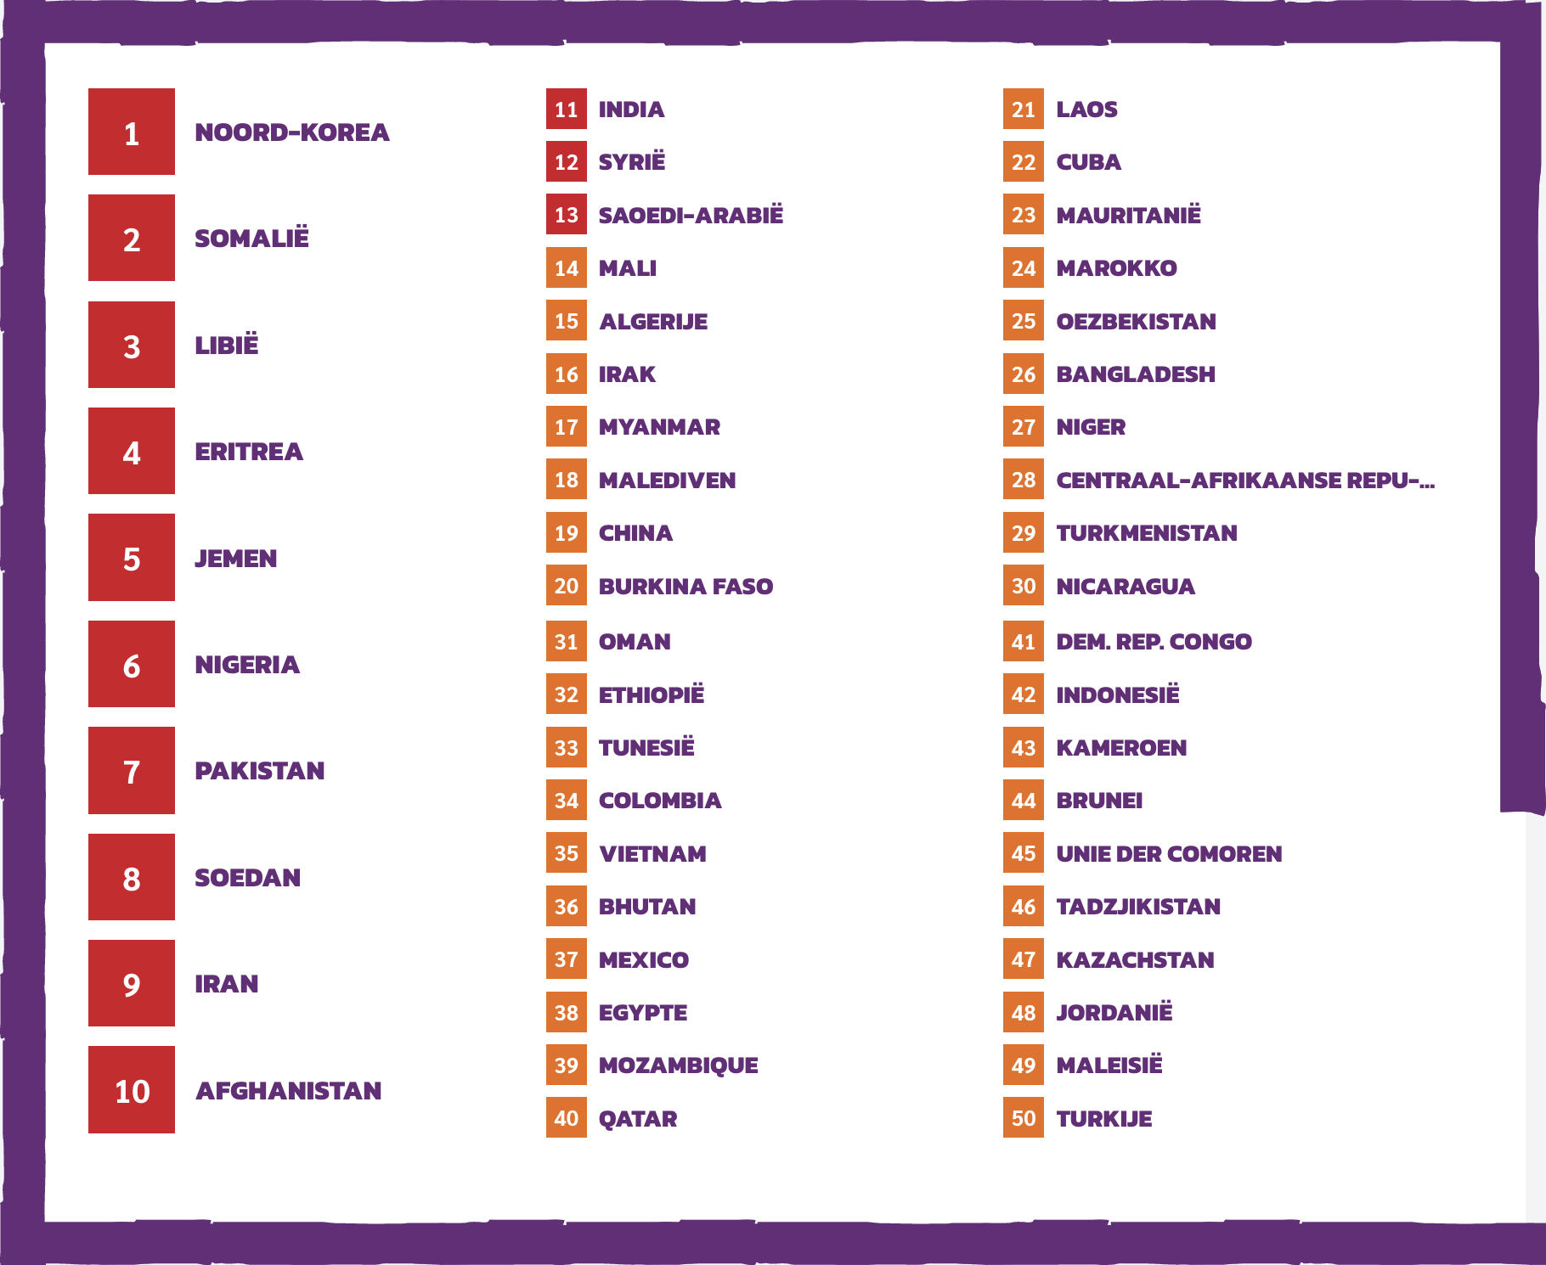
De Gemeente van Christus
De Gemeente van Christus en de wereld van de islam
Open Doors ranglijst christenvervolging 2024
Door welke religie worden christenen het meest vervolgd?
De islam!

Slide 10
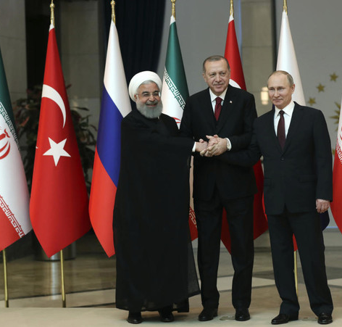
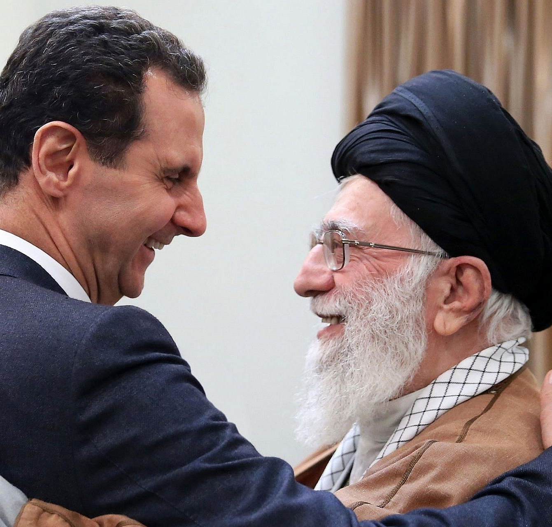
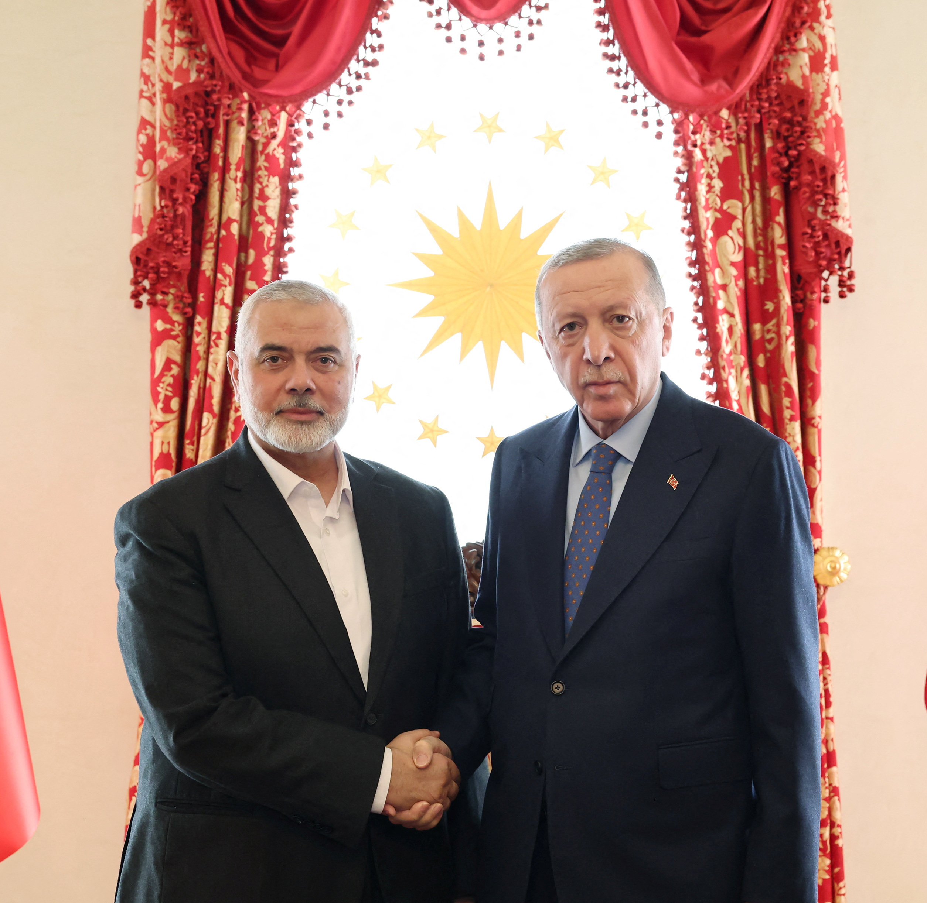
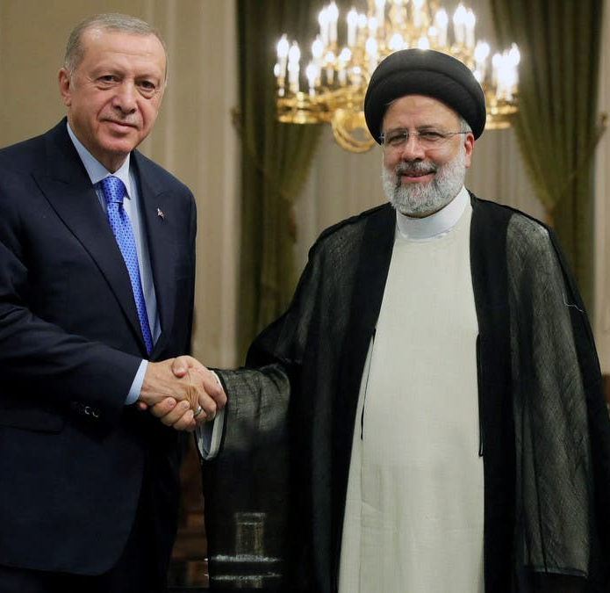
Uit welk land komt de koning van het Noorden?
Syrië?
Turkije?
Iran?
Rusland?

Slide 11
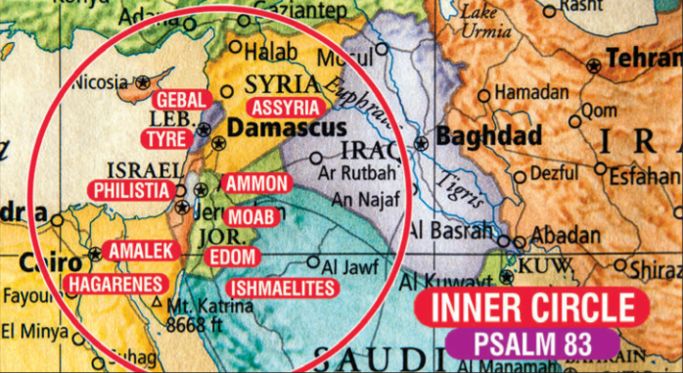
Psalm 83
Mijns inziens is deze profetie niet vervuld op 15 mei 1948
Asaf schrijft door Gods Geest over een toekomstige oorlog
Het is een coalitie van tien leden die het uitverkoren volk wil vernietigen
Ze willen het Beloofde Land

Slide 12
Achtergrondinformatie
Deze psalm werd niet in een tijd van oorlog geschreven
Ongeveer 3000 jaar geleden werd deze Pslam geschreven door koning David zijn aanbiddingsleider en ziener (2 Kron. 29:30)
Dit gebeurde in een tijd van grote welvaart, vrijheid en vrede
David had gezegevierd over de vijanden van Israël
Israël kon zich vrij uitbreiden, omdat de supermachten van Egypte en Assyrië allebei zwakker werden
Davids koninkrijk had zich daarom uitgebreid van de Rode Zee tot aan de Eufraat

Slide 13
De beweegreden van de coalitie:
Breek het verbond met Abraham
De coalitie van Psalm 83 is niet alleen een verbond tegen het volk Israël, maar ook tegen de God van Israël
De coalitie is niet tevreden met alleen maar het vernietigen van Israël als een natie
Ze willen de herinnering aan de naam van Israël wegvagen
In feite willen ze het Bijbelse verbond met Abraham verbreken,
de landbelofte (Gen. 12:1-2; 15:18-21; 26:3; 28:4,13; 35:12; 48:4; 50:24)
Het zou ook andere beloftes tenietdoen, namelijk het Davidische Verbond
(2 Sam. 7:12-13) en het Nieuwe Verbond (Jer. 31:33)

Slide 14
De trouw van onze God
Het Woord van God is de waarheid en volledig betrouwbaar
Er is geen tegenstander die Gods plannen kan dwarsbomen
Zijn verbond met Abraham is onvoorwaardelijk en eeuwigdurend
Zelfs na de ongehoorzaamheid van Israël, bracht Hij Zijn volk naar hun eigen land na een periode van ballingschap (Ezech. 36:22-24)
Dit doet de Heere na de 70e jaarweek van Daniël weer (Jes. 11:11-12)
Terwijl veel vijanden het Joodse volk wilden vernietigen, identificeert Asaf tien specifieke groepen die zich verenigen tot een coalitie voor dit doel

Slide 15
De coalitie o.b.v. oude locaties
Tenten van Edom: de Palestijnen en
Zuid-Jordanië
Ismaëlieten: de Saudi’s
(Ismaël is de vader van de Arabieren)
Moab: de Palestijnen en Centraal-Jordanië
Hagrieten: de Egyptenaren
Gebal: Hezbollah en Noord-Libanon
Ammon: de Palestijnen en Noord-Jordanië
Amalek: de Arabieren uit het Sinaï gebied
Filistea: Hamas in de Gazastrook
Tyrus: Hezbollah en Zuid-Libanon
Assyrië: de Syriërs en Noord-Irak

Slide 16
Het doel: de vernietiging van Israël
Hoewel deze tien leden nog niet openlijk worden verenigd in een actie tegen Israël, hebben deze landen zich al verenigd onder de waarden van de islam
Alle genoemde landen uit Psalm 83 zijn aangesloten bij de Arabische Liga
Wordt deze Psalm 83 coalitie aangevoerd door de koning van het Noorden?
De islam wordt beïnvloed door een rivaliteit die teruggaat tot aan Ismaël en Izak en Ezau en Jakob
Het is in ieder geval een aanval op de zonen van de belofte

Slide 17
De samenzweerders zijn er niet mee tevreden dat Israël wordt uitgeroeid
Zelfs aan de naam van Israël mag “niet meer gedacht worden
Het land moet niet alleen van de landkaart, maar ook uit de geschiedenisboeken verdwijnen, alsof het er nooit is geweest
De taal die de vijanden uiten, horen we vandaag regelmatig in het nieuws uit de mond van islamitische leiders
De profetische Assyriër is mogelijk een alliantie van tien islamitische landen

Slide 18
Het onzinnige plan zal niet alleen falen, maar zij zullen zelf door de Messias van de aardbodem worden weggevaagd
Er zal tot in eeuwigheid niet meer aan hun naam worden gedacht
Wat het vijandige bondgenootschap in hun hart heeft beraadslaagd (vs. 6), is duidelijk naar voren gekomen
Het overblijfsel zegt tegen God dat de vijanden niet zozeer tegen hen een verbond hebben gesloten, maar ‘tegen U’ (vs. 3-4)
Ze menen dat ze door hun gezamenlijke overleg en hun onderlinge solidariteit sterk staan

Slide 19
Alles in hen is gericht tegen God en Zijn Gezalfde, dat is de Messias (Ps. 2:2)
Tien volken hebben zich in een bondgenootschap tegen Israël verenigd
(vs. 7-9)
Het is de tegenhanger van het tienstatenbondgenootschap van het herstelde Romeinse Rijk (Openb. 17:12; Dan. 7:24), dat met Israël een verbond aangaat (Dan. 9:27a)
Het tienstatenbondgenootschap dat Israël wil uitroeien, bestaat hoofdzakelijk uit buurvolken die ook nog eens voor een deel aan Israël verwant zijn

Slide 20
Speelt de koning uit het Noorden een cruciale rol?
Assyrië sluit als tiende bondgenoot de rij (vs. 9)
‘Assyrië heeft zich bij hen aangesloten’ vanwege een eigen agenda en zal de leiding van het bondgenootschap op zich nemen
Ze hebben ‘de zonen van Lot’, dat zijn Moab en Ammon, hun sterke arm toegezegd
De kans is groot dat Assyrië is gevraagd om van de coalitie deel uit te maken
De vroegere wereldmacht is een geweldige aanwinst voor de coalitie
Hoogstwaarschijnlijk zullen zij ook het beleid bepalen

Slide 21
Zo is er een coalitie ontstaan van volken die Israël van alle kanten insluit en van alle kanten kan aanvallen, waarbij de hoofdaanval uit het noorden komt
Dit geeft de vijanden een goed gevoel van hun strategie
Wat Israël betreft, is er voor hen geen andere optie dan tot God te roepen
Zij zien geen uitweg, maar zijn niet zonder uitweg
Bij Armageddon – dat betekent gebergte van Megiddo – zal er een uitweg zijn voor het gelovige overblijfsel (Openb. 16:12-21; 19:11-21)
De legers van het herstelde Romeinse Rijk zullen het afvallige Israël te hulp komen in zijn strijd tegen de koning van het noorden
Zij zullen door de komst van Christus worden vernietigd (Dan. 11:40-45)

Slide 22
Asaf smeekt om een overwinning
In Psalm 83 bidt Asaf om de coalitieleden te laten omkomen in ongenade (Ps. 83:9-18)
Obadja, Ezechiël 25-27, 37:10 en Jeremia 49:1-6 profeteren dat deze coalitieleden vernietigd zullen worden en dat ze worden vervloekt, zoals Genesis 12:3 voorzegt
Deze verbindende profetische verzen lijken te verwijzen naar de overwinning van Israël
Een resulterend gevoel van regionale veiligheid kan Israël rijp maken voor de slag van Ezechiël 38 (Ezech. 38:11-12)

Slide 23
Waarom is Psalm 83 niet vervuld?
Sommigen denken dat de strijd is vervuld tijdens de Onafhankelijkheidsoorlog in 1948
De tenten (vluchtelingen of militaire legerplaatsen) van Edom (Zuid-Jordanië) kwamen pas tot stand in 1949, na de oorlog
Psalm 83 noemt de tenten van Edom als eerst
Mijns inziens zullen de tenten van Edom een belangrijke rol zullen spelen in deze toekomstige oorlog

Slide 24
Anderen hebben het argument dat de Zesdaagse Oorlog van 1967 deze profetie vervulde
Maar slechts een gedeelte van de tien genoemde leden waren betrokken bij die oorlog (Egypte, Jordanië en Syrië), zodat de Zesdaagse Oorlog niet lijkt als de vervulling van deze profetie
Geen van deze oorlogen voldoet exact aan de profetie
Daarom mogen we concluderen dat een toekomstige oorlog met tien leden Psalm 83 zal vervullen

Slide 25
Momenteel past deze coalitie in het kader van de gemeenschappelijke waarden en drijfveren van de islam en de Arabische Liga
Mijns inziens zal de oorlog in Psalm 83 aan het einde van 70e jaarweek geschieden, vóór de invasie van Ezechiël 38
In feite wordt geen van de tien coalitieleden uit Psalm 83 genoemd in Ezechiël 38, hoewel het boek Ezechiël hen wel elders noemt

Slide 26
De toekomstige koningen van het Noorden
(Dan. 11:40-45)
De koning van het Zuiden zal ‘hem’, dat is de koning van de vorige verzen, met de horens stoten
We hebben bij ‘hem’ in eerste instantie te denken aan Antiochus Epiphanes als de koning van het Noorden
Maar het gaat hier om de eindtijd, want in dit vers lezen we dat het gaat om een gebeurtenis in de tijd van het einde
In de verzen 36-39 zien we een duidelijke parallel tussen Antiochus Epiphanes en de antichrist
Als type van de antichrist heeft Antiochus Epiphanes de godsdienst van de Joden tot een godsdienst van afval gemaakt

Slide 27
Daarmee heeft hij de afvallige massa gebracht tot een verering van de dictator van het herstelde Romeinse Rijk voor wie hij een beeld in de Derde Tempel heeft laten oprichten (Openb. 11:1-2)
De antichrist is de vijand in Gods volk
Vanaf vers 40 is er echter weer sprake van ‘de koning van het Noorden’, maar nu in de tijd van het einde
De historische Antiochus Epiphanes verdwijnt naar de achtergrond
Deze koning van het Noorden is de vijand van buiten
Hier wordt Antiochus Epiphanes van een andere kant bezien

Slide 28
Hij is niet alleen de religieuze vijand van de Joden, maar hij is ook hun politieke vijand
Als de koning van het Noorden is hij erop uit Israël van de aardbodem weg te vagen (Ps. 83)
In de verzen 40-45 zien we niet meer de historische Antiochus Epiphanes, maar de toekomstige koning van het Noorden
Deze koning treedt wel in de geest van Antiochus Epiphanes op
De aanleiding voor de openbaring van zijn vijandschap tegen het Joodse volk is een aanval van de koning van het Zuiden op ‘hem’, de koning van het Noorden
Het kan ook zijn dat met ‘hem’ de antichrist wordt bedoeld

Slide 29
Elke beweging van de koning van het Zuiden in de richting van de koning van het Noorden zal door de koning van het Noorden als een oorlogsverklaring worden opgevat
De koning van het Noorden zal zijn legers mobiliseren en ook zijn vloot inzetten en met groot vertoon van macht op Egypte aanstormen
Daarbij zal hij ook andere landen ‘overspoelen’ als een overweldigende watervloed (Jes. 8:7-9; 28:14-19; Dan. 9:27)
Syrië zal niet alleen Egypte, maar ook het land Israël binnentrekken
Alleen Edom, Moab en de voornaamsten zonen van Ammon zullen aan de koning van het Noorden ontkomen
Deze landen liggen in het huidige Jordanië

Slide 30
Een reden dat deze landen niet in de macht van de koning van het Noorden komen, kan zijn dat God deze oude vijanden Zelf zal oordelen
Hij zal dat doen door de gelovigen in het land (Jes. 11:13-14)
Ze ontvangen hun rechtvaardige vergelding uit de handen van hun vijanden
De koning van het Noorden trekt dan verder naar het Zuiden om Egypte aan te vallen
Libië en Cusj (Ethiopië), de zuidelijke bondgenoten van Egypte, zullen aan zijn macht worden onderworpen
Terwijl de koning van het Noorden oorlog voert, hoort hij berichten uit het Oosten (Openb. 16:12?) en uit het Noorden (Europa?)

Slide 31
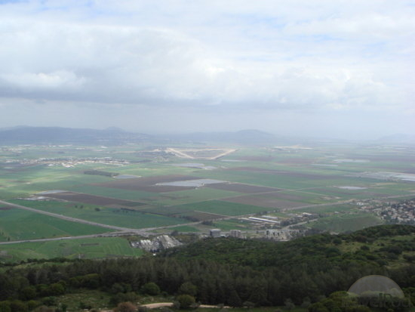
Misschien worden de geruchten uit het Oosten veroorzaakt door de terugkeer van het gevluchte overblijfsel (Zach. 10:3,5-6; 12:4-6; Joël 3:11; Micha 5:4-8)
De geruchten uit het Noorden kunnen worden toegeschreven aan de komst van bondgenoten van de antichrist
De legers van Europa zullen naar Armageddon optrekken (Openb. 16:16)
Ze menen in eigen kracht te gaan, maar het is de grote kracht van God die hen daarheen leidt om hen daar te oordelen
Armageddon is een vlakte in Noord-Israël
Het is een vlakte die geschikt is voor een grote opmars

Slide 32
Hoogstwaarschijnlijk zal de MSM het een hulpoperatie ten behoeve van het bedreigde Israël noemen
In werkelijkheid is het een opmars om oorlog te voeren tegen het Lam van God (Openb. 19:19)
In hun hoogmoed denken ze de Heere Jezus te kunnen overwinnen
Door deze geruchten zal de koning van het Noorden zijn overwinningstocht in het Zuiden onderbreken
In grote grimmigheid zal hij terugkeren naar Israël om de opstand te stoppen
Hij zal daarbij niets en niemand ontzien, want hij is van plan velen weg te vagen en onschadelijk te maken

Slide 33
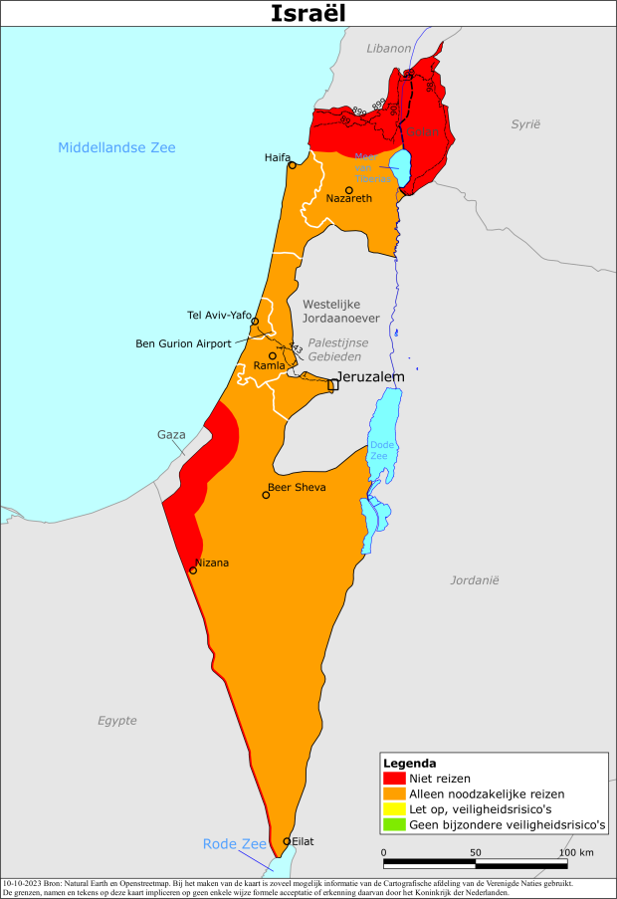
We lezen dat hij ‘de tenten van zijn paleis tussen de zeeën zal opzetten’
Met ‘de tenten van zijn paleis’ wordt zijn hoofdkwartier bedoeld
Vers 45a is niet helemaal juist vertaald
De juiste vertaling is: ‘En hij zal de tenten van zijn paleis opzetten tussen de zeeën en de berg van het heilig sieraad’
De koning van het Noorden zal zijn hoofdkwartier opslaan tussen de Middellandse Zee en de Tempelberg in Jeruzalem

Slide 34
Wanneer hij zo Jeruzalem voor de tweede keer belegert, zal de nood van het gelovig overblijfsel tot een hoogtepunt komen
Zij lijden enorm door de antichrist en de koning van het Noorden
De dreiging van buitenaf delen zij met de goddeloze massa
Maar als de nood het hoogst is, is voor het overblijfsel de redding en voor de goddeloze massa het eindoordeel nabij

Slide 35
De redding komt uit de lucht, want dit is het moment dat de Heere Jezus naar de aarde komt en Zijn voeten zet op de Olijfberg (Zach. 14:3-4)
Dit is het moment dat Hij de koning van het Noorden ombrengt
Het wordt met weinig woorden gezegd (‘dan zal hij tot zijn einde komen,
en geen helper hebben’)
Hij die zich zo op zijn kracht heeft beroemd, wordt gedood zonder dat iemand het voor hem opneemt

Slide 36
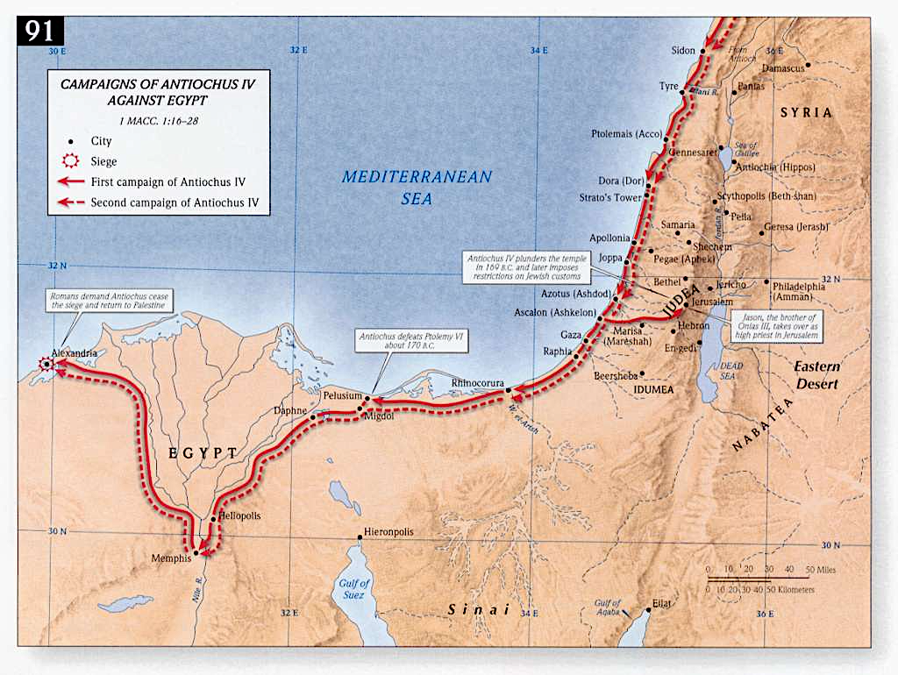
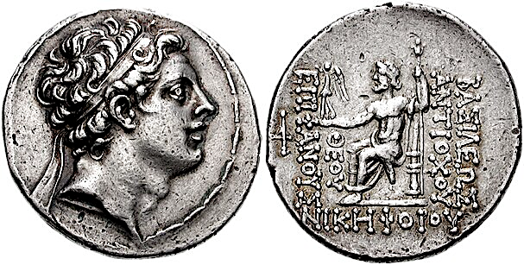
Antiochus IV Epiphanes
Hij had zich voorgenomen om in zijn gehele rijk, waartoe ook het land van Israël behoorde, de dienst van de god Baäl Hasjamaïm in te voeren
(Dan. 8:8-10)
Alle andere godsdiensten moesten
uitgeroeid worden (Dan. 8:11-12)
Hij zette de Joodse wetten opzij in
167 v.C.
Hij plaatste Zeus in de Joodse tempel

Slide 37
Er is maar één Koning die een Godsrijk
gaat leiden (Micha 5:4-5)
Hij, de Christus, zal Vrede zijn voor Israël, zegt Micha
Wanneer de koning van Assyrië, de koning van het Noorden, in Israël komt en de paleizen betreed, zullen zij, de Israëlieten, zeven herders doen opstaan en acht vorsten uit de mensen (vs. 4; zie Zach. 12:5-6)
In Nimrod zien we Babel en Assyrië verenigd bij elkaar (Gen. 10:10-12)
Zij, de Israëlieten, zullen het land ‘van Nimrod’ weiden met gezag
De Joodse Messias zal hen redden van de koning van het Noorden, die het land binnenkomt (vs. 5)

Slide 38
Israël zal vrucht dragen voor de volken in het Messiaanse Vrederijk (vs. 6-14)
Het overblijfsel van Jakob zal zijn te midden van vele volken
Israël zal als de dauw vrucht dragen voor de volken, er zal nieuw leven de wereld worden ingeblazen
Ze zullen als broeders in vrede met elkaar leven en samenwonen (vs. 6;
zie ook Jes. 19:23-25)
Maar ga niet tegen de leeuw, tegen het volk van de Messias in (vs. 7)
Israëls hand zal verhoogd zijn boven hun tegenstanders en al hun vijanden zullen uitgeroeid worden (vs. 8)
Op die dag doet de HEERE al het militaire materieel weg, ook de toverijen en afgodsbeelden, Hij gaat de heidenvolken oordelen (vs. 9-14)

Slide 39
Jeruzalem zal een bedwelmende beker voor
alle volken rondom zijn (Zach. 12-14)
Bedwelmen: iemands bewustzijn verminderen of laten verliezen door blootstelling aan een bepaalde stof, narcotiseren (Zach. 12:2)
Jeruzalem is het middelpunt van de politieke wereld geworden, de maat van hun zonde is vol vanwege hun plannen en strijd tegen de stad
Aan de invasie van Jeruzalem zullen al de volken van de aarde deelnemen (Ps. 83:5-9; Joël 3:9-16; Openb. 16:12-16)
De hele wereld zal erin betrokken worden, ook de Europese bondgenoten van Israël, zij zullen Israël willen beschermen, maar ze voeren strijd tegen de Zoon (Ps. 2)
Jeruzalem is een ruwe steen die diepe sneden zal bezorgen (Zach. 12:3)

Slide 40
De afgodendienst zal worden uitgeroeid: de valse profeten met leugenachtige visioenen, de onreine geesten, de afgoden, enz. (Zach. 13:1-4)
Hoort u bij de goede Herder, de nederige Knecht, de gehoorzame Slaaf, de Zoon van God? (Zach. 13:5-7)
Twee derde van het Joodse volk zal uitgeroeid worden en de geest geven
Het gelovige overblijfsel van Jakob wordt behouden (Zach. 13:8-9)

Slide 41
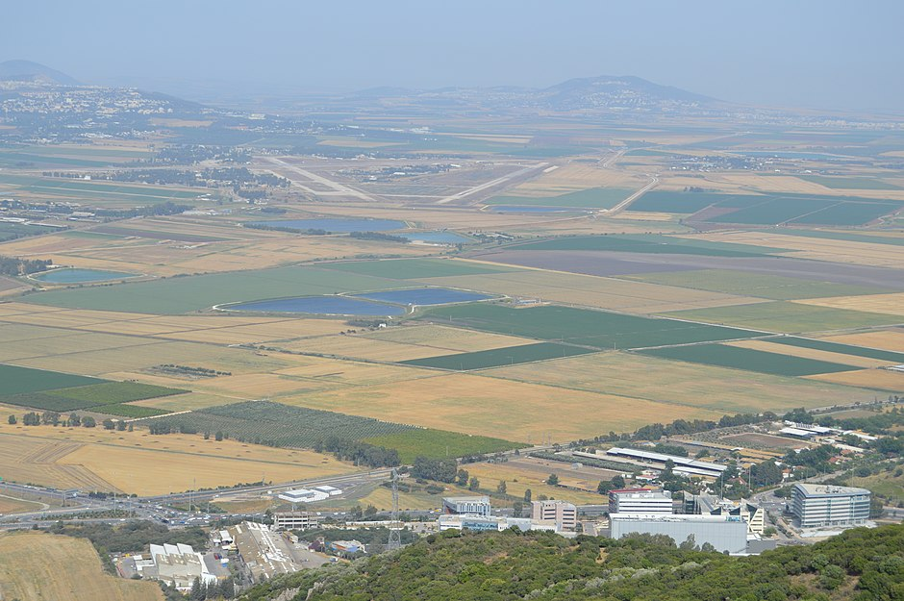
De volken denken aan hun overwinning, maar de HEERE gaat de buit teruggeven aan Israël
Hij zal met hen afrekenen, zie Zacharia 12:1-8 en de eindstrijd bij Armageddon (Openb. 16:16-19; 19:11-21)

Slide 42
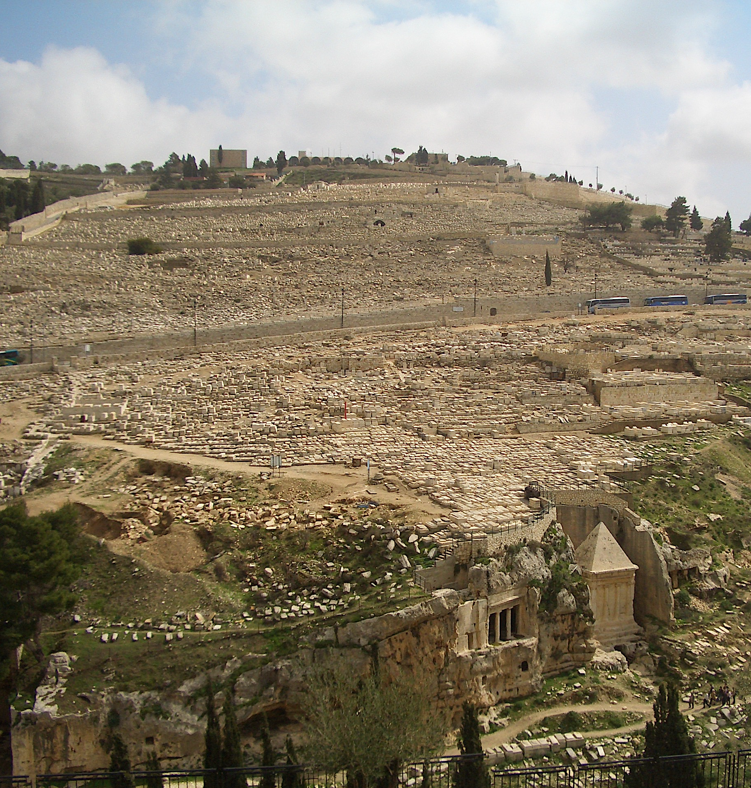
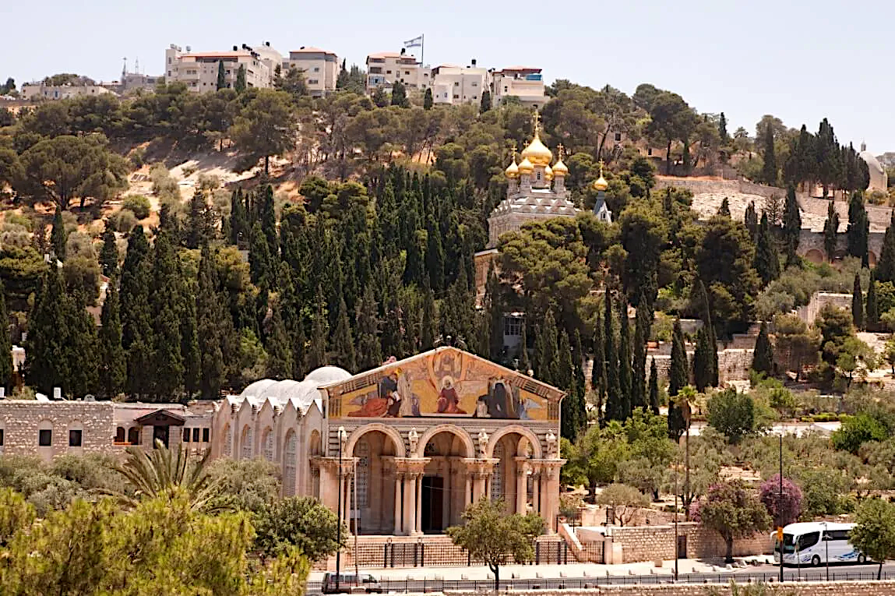
Op die dag zullen Zijn voeten op de Olijfberg staan (Zach. 14:4)
Geleerden hebben onderzoekingen in de Olijfberg gedaan en hebben geconstateerd dat er reeds een breuklijn in de aardlagen onder de Olijfberg aanwezig is
Geleerden zijn ervan overtuigd dat een splijting van de Olijfberg zoals Zacharia beschreven heeft in de toekomst inderdaad zal plaats vinden
De wetenschap bevestigt dat de profetie van Zacharia vervuld zal worden

Slide 43
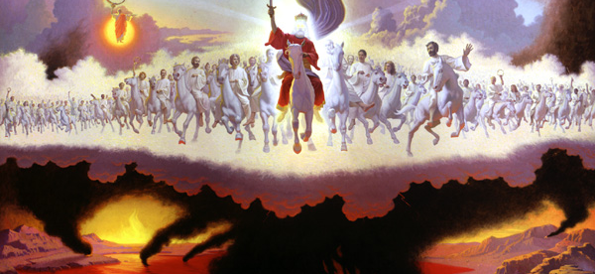
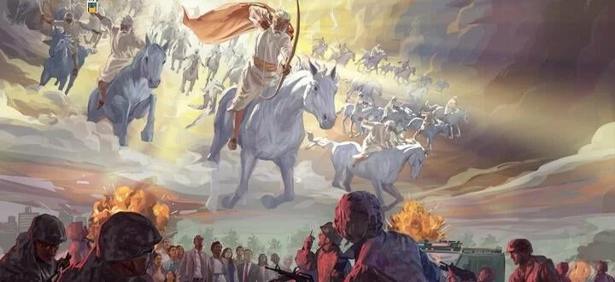
De HEERE, onze God, zal komen: al de heiligen (wij!) met Hem (Zach. 14:5)
Uiteindelijk zal er zal levend water vanuit Jeruzalem stromen (Zach. 14:8;
Ezech. 47:1-12)
De HEERE zal Koning worden over heel de aarde! (Zach. 14:9,16)

